Slide 1
Migrácia a ľudský kapitál
4

Slide 2
dôsledky migrácie
kvantitatívne zmeny v priestorovej distribúcii obyvateľstva
redistribúcia reprodukčného potenciálu
zmeny štruktúry obyvateľstva
redistribúcia ľudského kapitálu

Slide 3
ľudský kapitál
faktor stimulujúci hospodársky rozvoj, diferenciáciu miezd
zručnosti, vedomosti, schopnosti a ďalšie vlastnosti jedinca
v širšom zmysle napr. aj zdravotný stav či morálny profil
umožňujú mu zvýšiť produktivitu svojej práce, a tým za ňu získať vyššiu mzdu
vychádza z pohľadu na jednotlivca a zároveň predpokladá jeho racionálne správanie
do svojho ľudského kapitálu investuje až do bodu, v ktorom sa náklady na tieto investície vyrovnajú očakávaným benefitom
rozdiely v príjmoch jednotlivcov by tak mali reflektovať ich predošlé investície do svojho ľudského kapitálu
s rastom vzdelanosti rastie pravdepodobnosť investícií do iných zložiek ľudského kapitálu
úroveň ľudského kapitálu možno zjednodušene stotožniť so stupňom dosiahnutého vzdelania

Slide 4
ľudský kapitál
faktor stimulujúci hospodársky rozvoj – ekonomický výskum
diferenciácia príjmu, sociálna fragmentácia – sociologický výskum
priestorová agregácia a redistribúcia ľudského kapitálu – geografický výskum
skúmanie priestorových vzorcov a zákonitostí migrácie obyvateľstva podľa rôznych kategórií vzdelania a veku
rôzne stupne dosiahnutého vzdelania možno považovať za rôzne úrovne individuálneho ľudského kapitálu
obyvateľstvo vo vyššom ekonomicky aktívnom veku môže byť nositeľom nadobudnutých skúseností, zručností
mladšie vekové kategórie migrantov majú perspektívu svoj individuálny ľudský kapitál ďalej zvyšovať a tiež realizovať svoje ekonomické aktivity (v danej územnej jednotke) dlhšie

Slide 5
ľudský kapitál
známe pravidelnosti
západné krajiny – v migrácii dominujú študenti a absolventi – koncentrácia obyvateľstva a ľudského kapitálu do metropolitných regiónov (tzv. triumf veľkomesta)
zvýšený ľudský kapitál (generovaný napr. aj univerzitami) ešte viac priťahuje ľudský kapitál
vďaka limitovanej sociálnej mobilite sa generuje ľudský kapitál aj prirodzenou reprodukciou (vzdelané deti vzdelaných rodičov)
významná úloha vedomostne náročných služieb – katalyzátor migrácie obyvateľstva s najvyšším stupňom vzdelania
rozvojové krajiny – veľkomestá (univerzitné centrá) generujú zvýšený ľudský kapitál, ale v migrácii často dominuje chudobné obyvateľstvo bez vzdelania a uplatniteľných zručností
migrácia často prispieva k rastu počtu obyvateľov ale nie ku koncentrácii ľudského kapitálu (vznik slumov)
výzva
staršie obyvateľstvo doteraz vnímané skôr ako potenciálna príťaž pre sociálny systém
so starnutím obyvateľstva a nevyhnutnosťou rozvoja ekonomiky možno očakávať zvýšený dôraz na skúsenosti a zručnosti starších, ale stále ekonomicky aktívnych migrantov
dôležitý vplyv zdravia

Slide 6
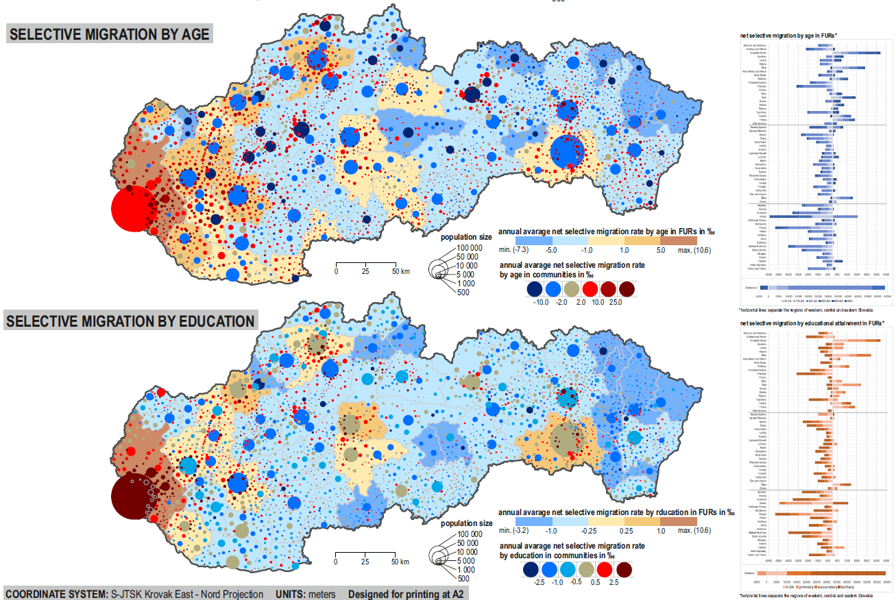
ľudský kapitál
1996-2018

Slide 7
Procesy urbánneho vývoja Koncentrácia a dekoncentrácia obyvateľstva v regiónoch Slovenska
1996-2000
2006-2010
2016-2020
362
3138
6212
koncentrácia: 26 FMR
dekoncentrácia: 36 FMR
koncentrácia: 18 FMR
dekoncentrácia: 44 FMR
koncentrácia: 11 FMR
dekoncentrácia: 51 FMR
2001-2005
2011-2015
rastúca priestorová polarizácia územia
zreteľná fáza metropolizácie
klesá počet regiónov s koncentráciou
najmä regiónov stredne veľkých a malých miest
osobitná pozícia FMR Bratislava
intenzifikácia dekoncentrácie v periférnych regiónoch
pozitívny zvrat v regiónoch väčších miest
1469
4745
koncentrácia: 26 FMR
dekoncentrácia: 36 FMR
koncentrácia: 11 FMR
dekoncentrácia: 51 FMR
Regionálny systém FMR 01B (Bezák 2014)
Zdroj dát: ŠÚSR – Anonymizované údaje o individuálnych
migráciách 1996-2018

Slide 8
Procesy urbánneho vývoja koncentrácia a dekoncentrácia migrantov s najvyšším dosiahnutým vzdelaním základným
1996-2000
2001-2005
2006-2010
3138
koncentrácia: 31 FMR
dekoncentrácia: 31 FMR
koncentrácia: 33 FMR
dekoncentrácia: 29 FMR
koncentrácia: 32 FMR
dekoncentrácia: 30 FMR
6212
2011-2015
2016-2020
dekoncentrácia mimo regiónov väčších miest
náznaky exurbanizácie (Davis et al. 1994)/periurbanizácie
z hľadiska ľudského kapitálu skôr negatívne dôsledky pre cieľové regióny
stratégia prežitia (Hirt 2007)
bez zásadného vplyvu na celkovú redistribúciu obyvateľstva medzi regiónmi
klesajúci objem aj význam
1469
4745
koncentrácia: 26 FMR
dekoncentrácia: 36 FMR
koncentrácia: 26 FMR
dekoncentrácia: 36 FMR
Regionálny systém FMR 01B (Bezák 2014)
Zdroj dát: ŠÚSR – Anonymizované údaje o individuálnych
migráciách 1996-2018

Slide 9
Procesy urbánneho vývoja koncentrácia a dekoncentrácia migrantov s vysokoškolským vzdelaním
1996-2000
2001-2005
2006-2010
3138
koncentrácia: 8 FMR
dekoncentrácia: 54 FMR
koncentrácia: 8 FMR
dekoncentrácia: 54 FMR
6212
koncentrácia: 6 FMR
dekoncentrácia: 56 FMR
2011-2015
rastúci význam
rastúca polarizácia vývoja na osi metropolitné – periférne regióny
FMR Bratislava, Košice a Trenčín – koncentrácia
neskôr aj Žilina, Trnava a Banská Bystrica
prehlbovanie regionálnych rozdielov
2016-2020
1469
4745
koncentrácia: 5 FMR
dekoncentrácia: 57 FMR
koncentrácia: 8 FMR
dekoncentrácia: 54 FMR
Regionálny systém FMR 01B (Bezák 2014)
Zdroj dát: ŠÚSR – Anonymizované údaje o individuálnych
migráciách 1996-2018

Slide 10
Vnútroregionálne procesy urbánneho vývoja migrantov s najvyšším dosiahnutým vzdelaním základným a vysokoškolským
1996-2000
2006-2010
2016-2020
najvyššie dosiahnuté vzdelanie
základné
3138
centralizácia: 14 FMR
decentralizácia: 48 FMR
centralizácia: 7 FMR
decentralizácia: 55 FMR
6212
centralizácia: 9 FMR
decentralizácia: 53 FMR
najvyššie dosiahnuté vzdelanie
vysokoškolské
1469
centralizácia: 26 FMR
decentralizácia: 36 FMR
4745
centralizácia: 10 FMR
decentralizácia: 52 FMR
centralizácia: 17 FMR
decentralizácia: 45 FMR
Rozdiel medzi hodnotou miery čistej migrácie v jadre a obvode (‰)
Rozdiel medzi hodnotou čistej migrácie v jadre a obvode (počet osôb)
procesy intenzívnejšie u migrantov s nižším stupňom vzdelania
obvody atraktívnejšie najmä v rozvinutejších regiónoch väčších miest
menšia intenzita procesov u migrantov s vysokoškolským vzd.
menšia diferencovanosť atraktívnosti jadier a obvodov
väčší počet regiónov s centralizáciou
2000
1500
1000
500
100
centralizácia decentralizácia
Regionálny systém FMR 01B (Bezák 2014); Zdroj dát: ŠÚSR – Anonymizované údaje o individuálnych migráciách 1996-2018

Slide 11
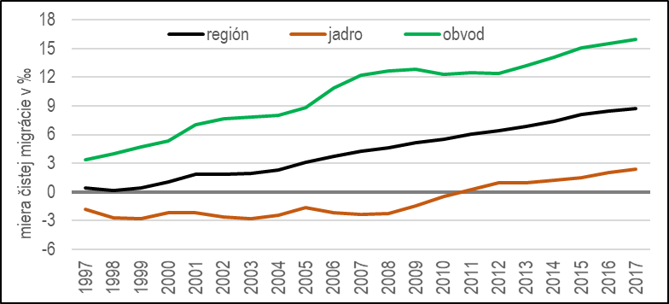
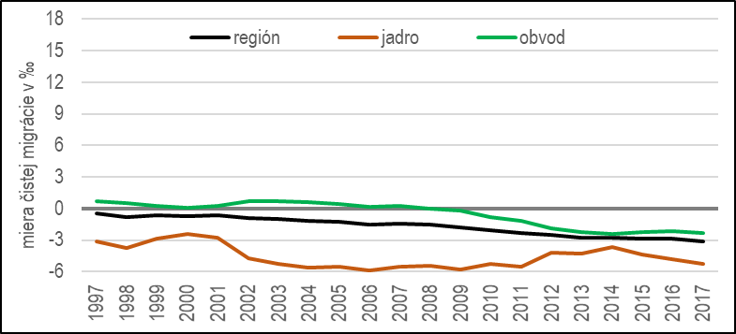
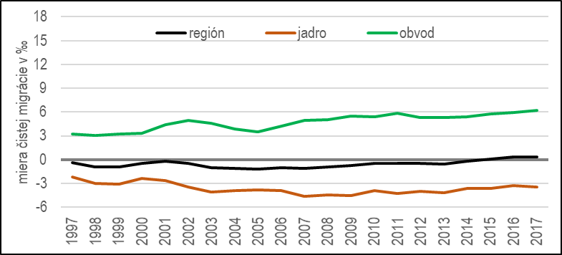
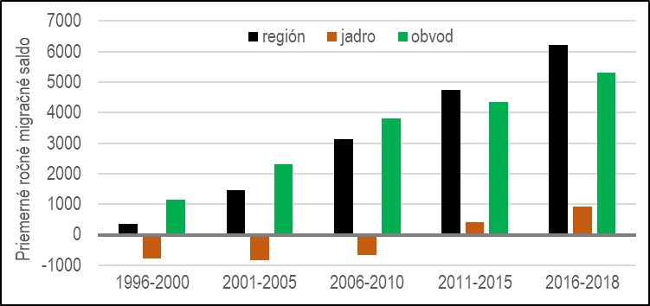
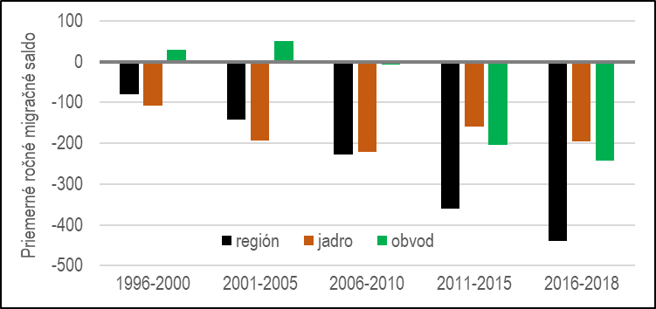
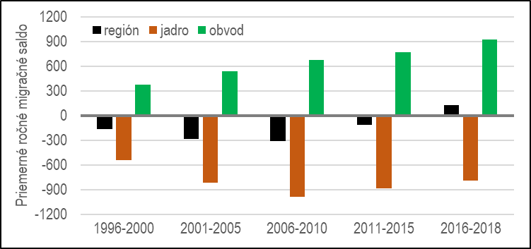
Vnútroregionálny urbánny vývoj vo vybraných regiónoch
FMR Bratislava
FMR Spišská Nová Ves
FMR Košice
1996-2018: jadro: −6 750 jadro: −3 983 jadro: −18 503
migračné saldo obvod: 73 955 obvod: −1 375 obvod: 14 534
región: 67 205 región: −5 358 región: −3 969

Slide 12
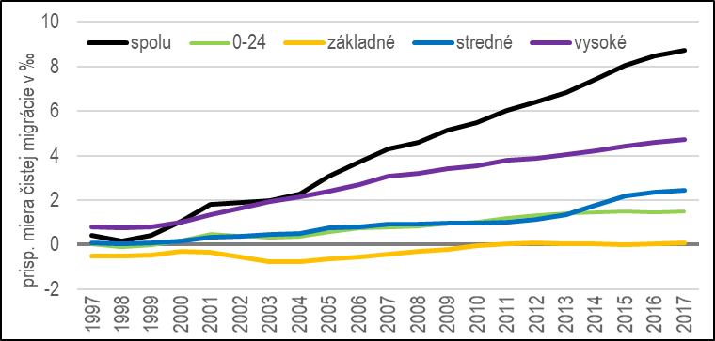
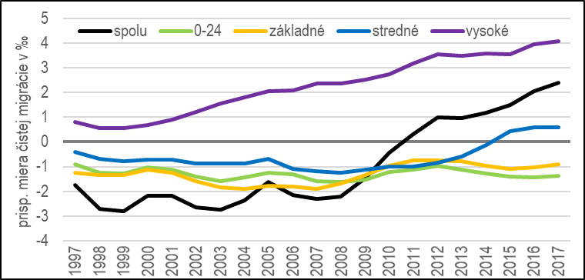
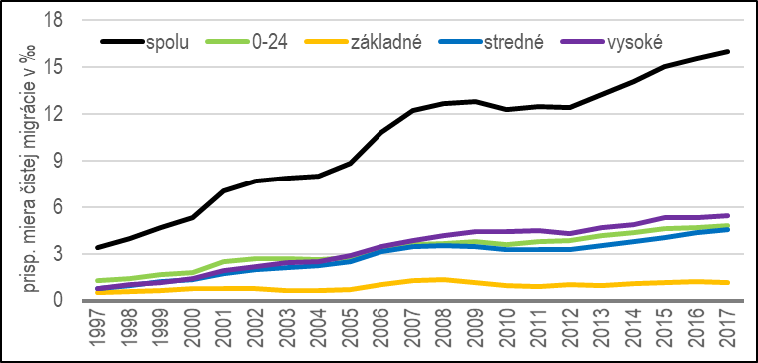
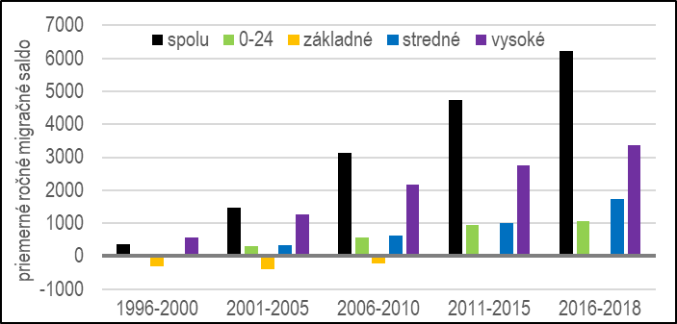
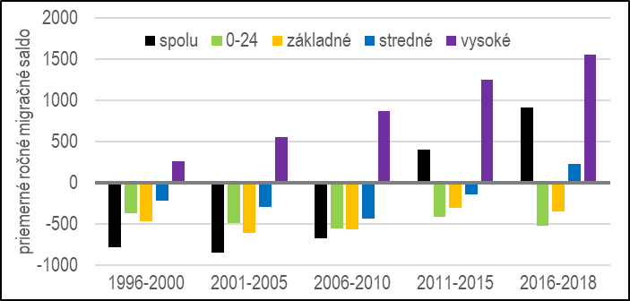
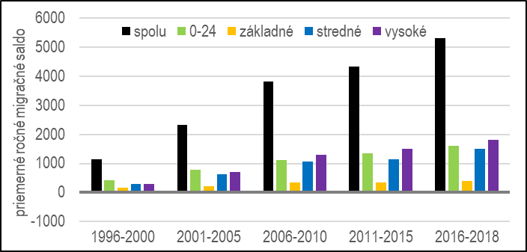
Vnútroregionálny urbánny vývoj vo FMR Bratislava – podľa najvyššieho dosiahnutého stupňa vzdelania
FMR Bratislava
jadro
obvod
1996-2018: 0-24: 12 337 0-24: −10 693 0-24: 23 030
migračné saldo základné: −4 251 základné: −10 748 základné: 6 497
stredné : 15 422 stredné: −4 680 stredné: 20 102
vysoké: 43 697 vysoké: 19 371 vysoké: 24 326

Slide 13
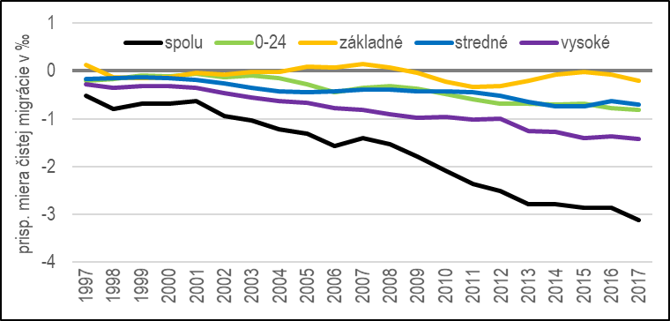
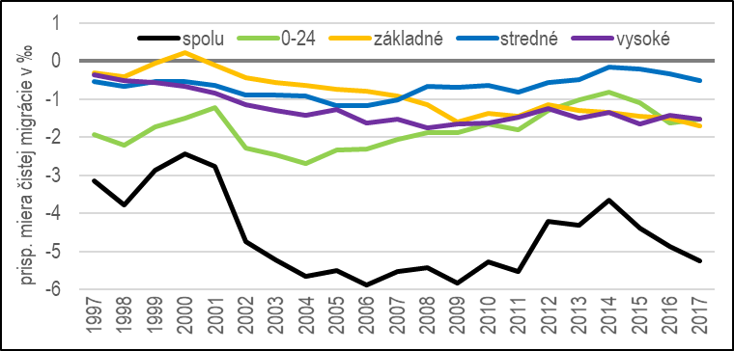
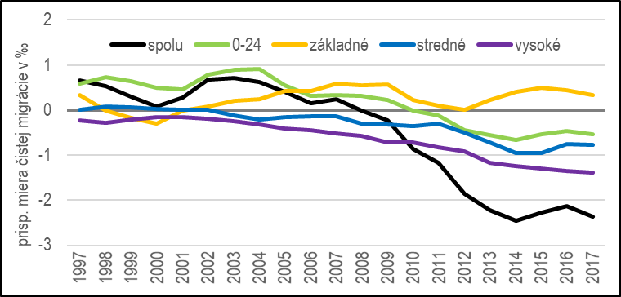
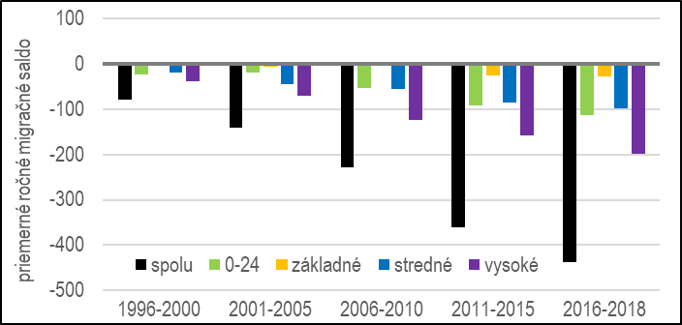
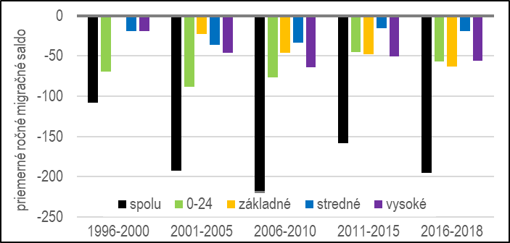
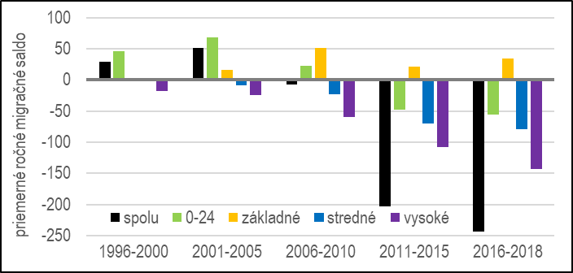
Vnútroregionálny urbánny vývoj vo FMR Spišská Nová Ves – podľa najvyššieho dosiahnutého stupňa vzdelania
FMR Spišská Nová Ves
jadro
obvod
1996-2018: 0-24: −1 278 0-24: −1 565 0-24: 287
migračné saldo základné: −211 základné: −776 základné: 565
stredné : −1 321 stredné: −575 stredné: −746
vysoké: −2 548 vysoké: −1 067 vysoké: −1 481

Slide 14
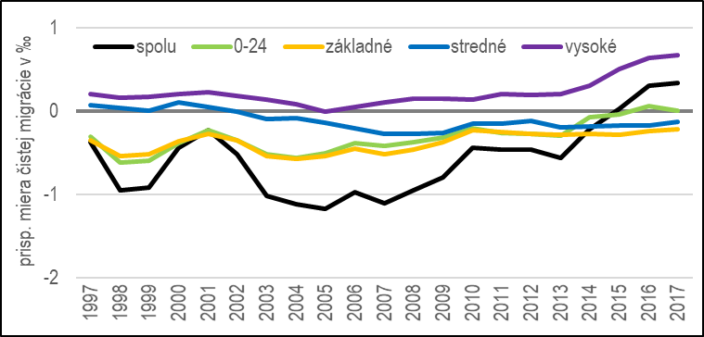
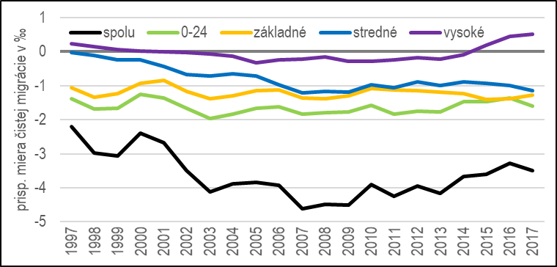
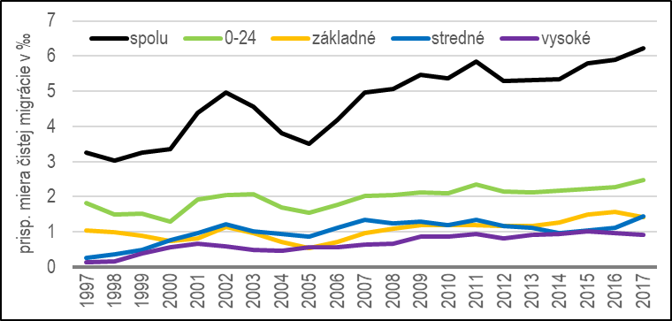
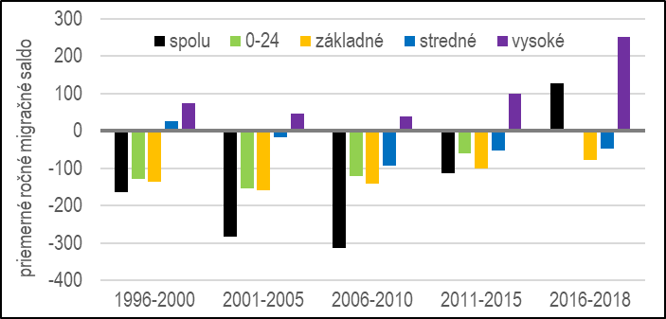
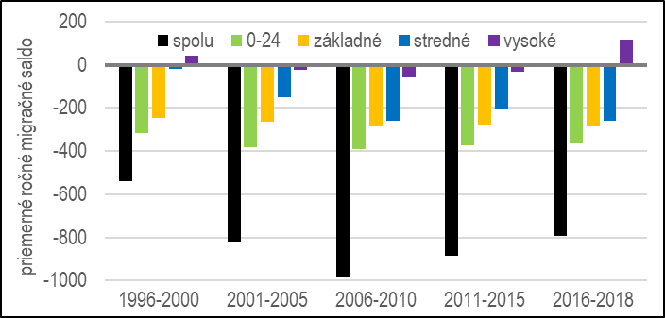
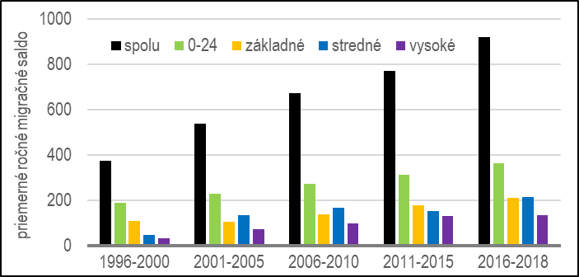
Vnútroregionálny urbánny vývoj vo FMR Košice – podľa najvyššieho dosiahnutého stupňa vzdelania
FMR Košice
jadro
obvod
1996-2018: 0-24: −2 304 0-24: −8 398 0-24: 6 094
migračné saldo základné: −2 910 základné: −6 187 základné: 3 277
stredné: −811 stredné: −3 916 stredné: 3 105
vysoké: 2 056 vysoké: −2 vysoké: 2 058

Slide 15
Ďakujem za pozornosť

